Slide 1
ИСТОРИЯ МОЕЙ СЕМЬИ В ИСТОРИИ ВЕЛИКОЙ ОТЕЧЕСТВЕННОЙ ВОЙНЫ
Выполнила: Студинская Екатерина,
ученица 6 б класса МОУ Гимназия №16

Slide 2
22 июня 1941 года в жизнь людей ворвалась война. Известие о ней застало людей в самых разных местах: одних на работе, других на учебе, а третьих на выпускном балу…
Война не обошла стороной ни одной семьи, из каждой люди уходили на фронт, и многие не возвратились...

Slide 3
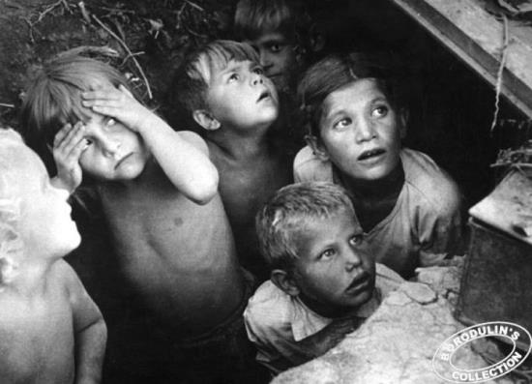
История моей семьи насчитывает несколько поколений. В жизни семьи было много разных событий, -
хороших и плохих.
Прадеды мои жили на Алтае, работали так как все советские люди. Много было в их жизни разных событий, но я расскажу только о некоторых из них.

Slide 4
Мой прадедушка ЧУРИЛИН ВИКТОР ВЛАДИМИРОВИЧ всю жизнь проработал в школе учителем истории. Много лет он был директором школы.
В годы Великой Отечественной войны с 1942 года
по 1945 год воевал фронте.
Награжден орденами и медалями СССР. После войны, с 1945 по 1950 год уничтожал бандитские формирования в Западной Украине, после чего демобилизовался и продолжил трудиться в школе..

Slide 5
Мой прапрадедушка АЛМАЕВ ИГНАТ ФЕДОРОВИЧ проходил службу в городе – Крепости Брест. До войны он работал учителем в школе. В 1939 году добровольно ушел на финскую войну, получил звание - политрука (политический руководитель).
В 1940 году был переведен старшим политруком в Брестскую крепость. 21 июня 1941 года к нему приехала жена с детьми,
а 22 июня началась Великая Отечественная война. Брестская крепость героически сражалась с врагом. Только когда кончились боеприпасы и вода, защитники крепости отпустили в плен женщин, детей и стариков. После чего продолжили оборону крепости. Мой прапрадед погиб при защите крепости. Его жена с детьми 5 лет провела в плену в Германии. Вернулись только в 1946 году.

Slide 6
Мой прапрадедушка АЛМАЕВ ВАСИЛИЙ ФЕДОРОВИЧ прошел всю Великую Отечественную войну с первого до последнего дня.
Вернулся домой раненым. После фронта всю жизнь проработал ветфелдьшером на Алтае.

Slide 7
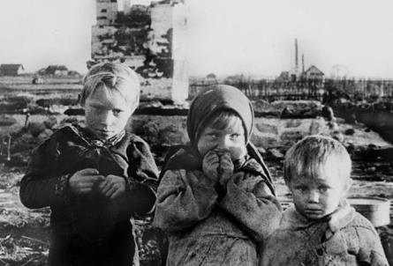
Современные дети даже не могут представить себе, какого было расти во время войны. Разрушенные дома, выстрелы, взрывы, - таким запомнилось детство тем, кто рос на оккупированной фашистами территории.
А тем, кто был в тылу, запомнились воздушная тревога, письма и «похоронки» с фронта. Многие дети тогда потеряли своих пап, а иногда даже мам и других близких людей на войне.

Slide 8
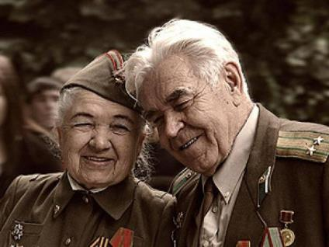
Сейчас дети войны стали пожилыми людьми, а ветеранов, которые воевали, осталось совсем мало. Их нужно уважать, ведь война отобрала у них детство и молодость, им пришлось вынести такое, что мы себе не можем и представить. Я очень благодарна и низко кланяюсь своим прадедам, прабабушкам и всем, кто защищал нашу страну от врагов. Спасибо…

Slide 9
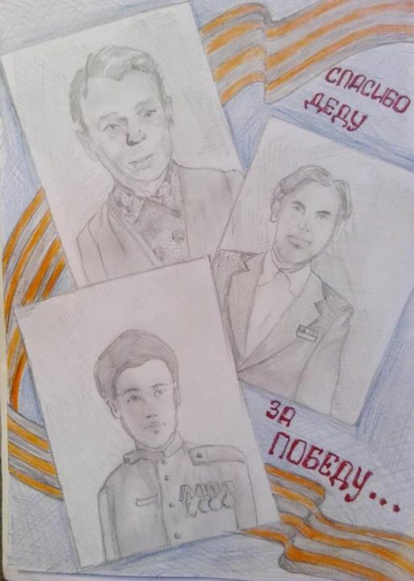
Спасибо за Победу, за чистое небо, за то, что мы живём!

